Slide 1
«Вовлечение родителей в образовательный процесс. Основные направления и формы взаимодействия»

Slide 2
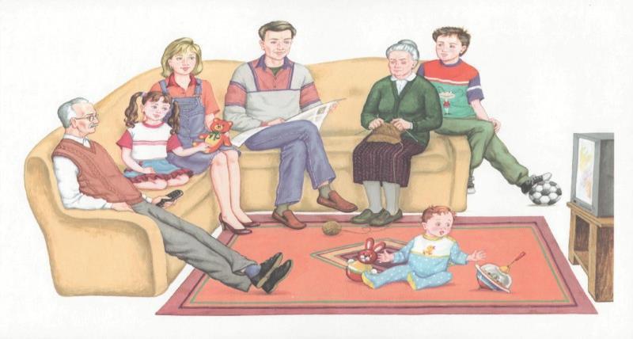
“Чтобы узнать ребенка, надо хорошо знать его семью” В.А.Сухомлинский
Что есть семья для ребенка?

Slide 3
СОТРУДНИЧЕСТВО — разрешение проблем, при котором учитываются потребности и интересы каждой из сторон, и находится взаимно удовлетворяющее решение.
сотрудничество предполагает единство цели, равные права и обязанности, взаимопомощь и поддержку.
СОТРУДНИЧЕСТВО - способность людей вместе работать для достижения общих целей.
СОТРУДНИЧЕСТВО - стремление человека к согласованной, слаженной работе с людьми. Готовность поддержать и оказать им помощь.

Slide 4
Направления совместной деятельности учащихся и родителей
спортивное
художественно – эстетическое
профориентация
интеллектуальное
духовно - нравственное
патриотическое

Slide 5
Формы сотворчества и сотрудничества учащихся и родителей
дни творчества детей и их родителей, мастер - классы от мам и бабушек;
открытые уроки, праздники, конкурсные программы, внеклассные мероприятия с участием родителей;
совместные проекты, творческие выставки поделок родителей детей;
круглые столы, вечера вопросов и ответов
с участием мам и пап;
помощь в организации и проведении
совместных школьных дел;
родительские уроки в классе;
уроки в семейном гнезде;
совместные поездки родителей,
учащихся и педагогов.

Slide 6
Тематический период
«Я и моя семья»
уроки в семейном гнезде для начальной школы;
"Древо мудрости";
круглый стол "Дочки - матери";
час вопросов и ответов "Совет отца";
проект "Идеальная семья;
"Семейная лыжня";
масленичные гуляния;
гала - концерт родителей и детей к 8 Марта
"Весенняя капель"

Slide 7
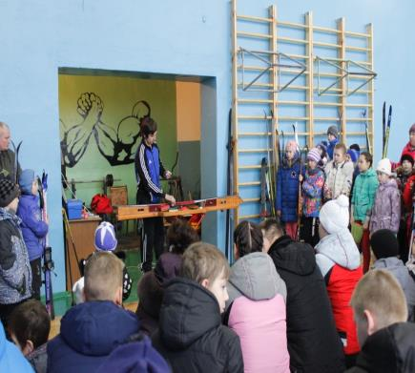
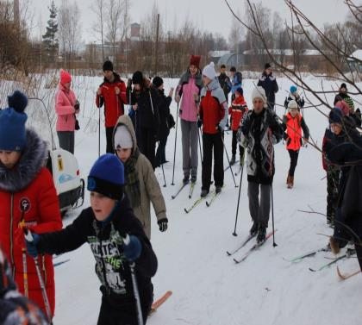
Спортивное направление

Slide 8
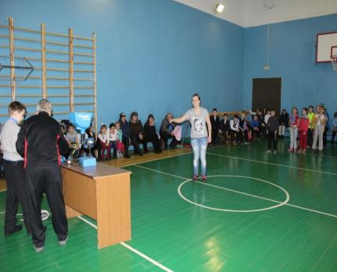
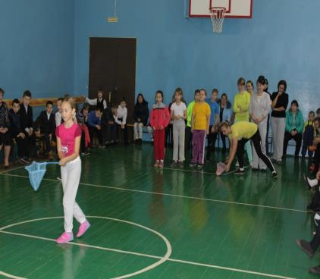

Slide 9
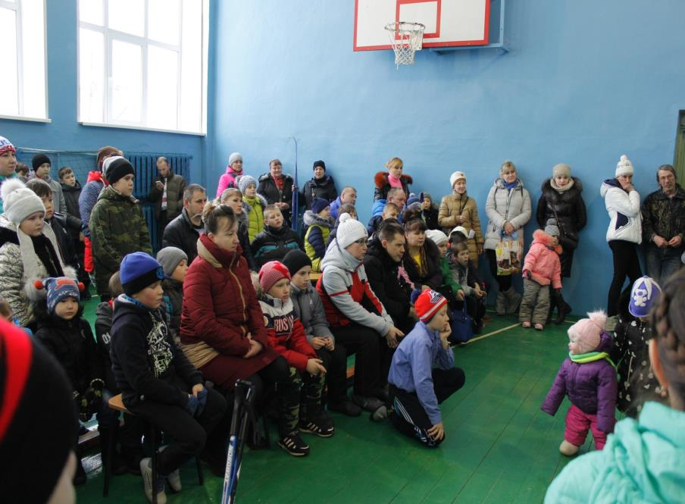

Slide 10
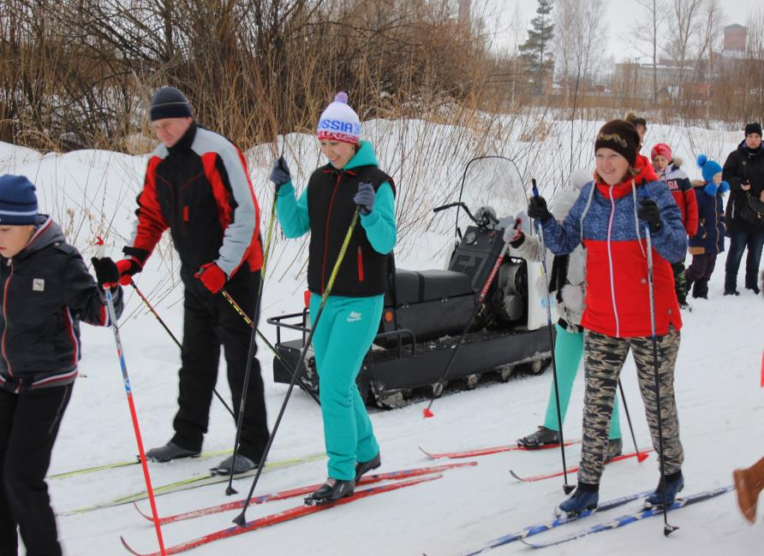

Slide 11
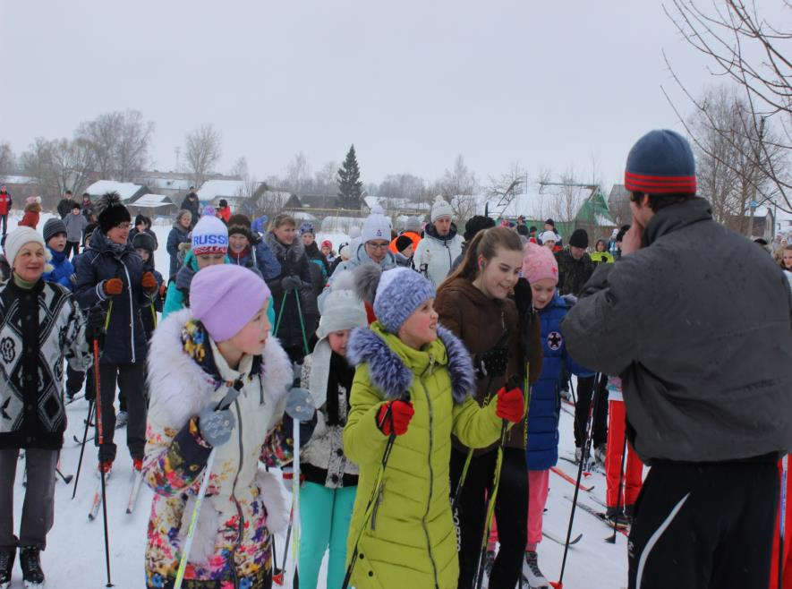

Slide 12
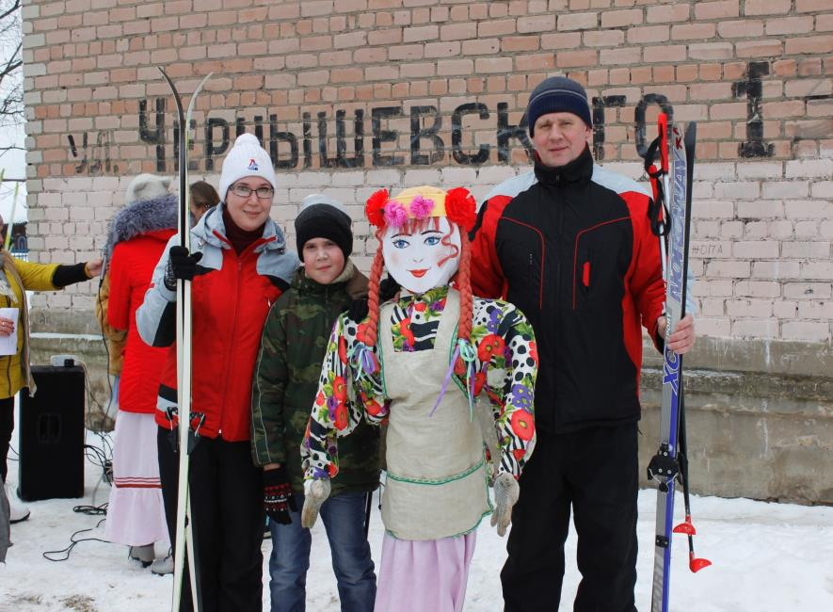

Slide 13
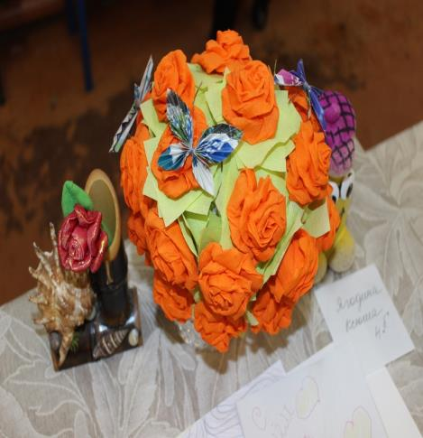
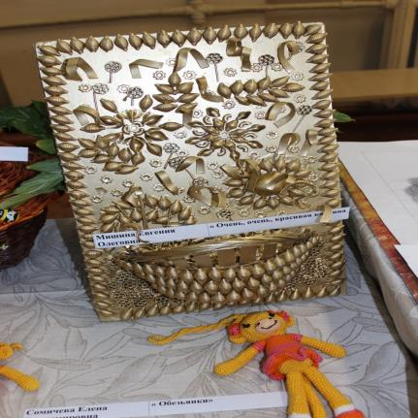
Художественно - эстетическое

Slide 14
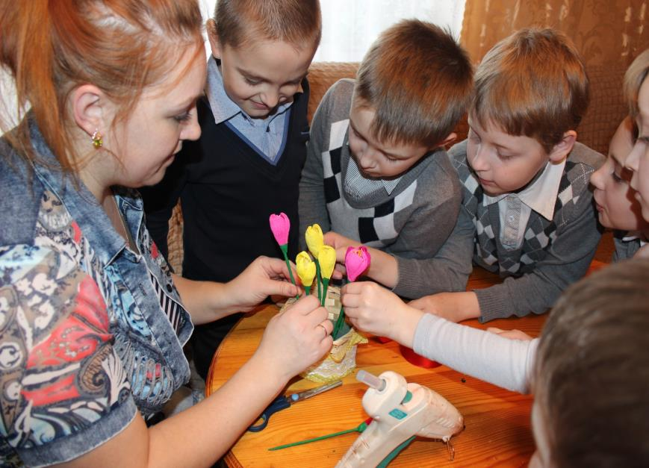

Slide 15
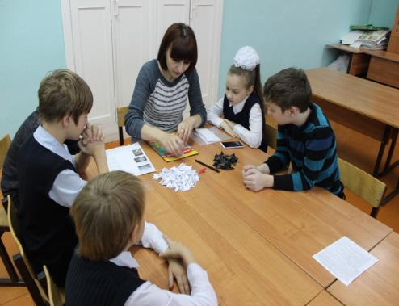
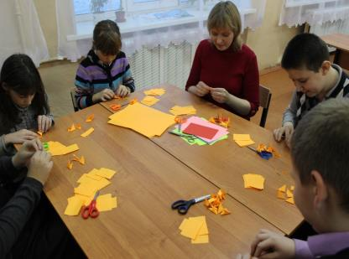

Slide 16
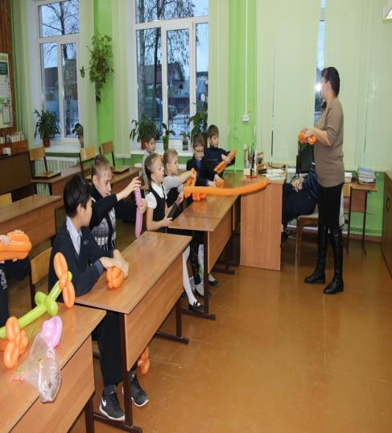
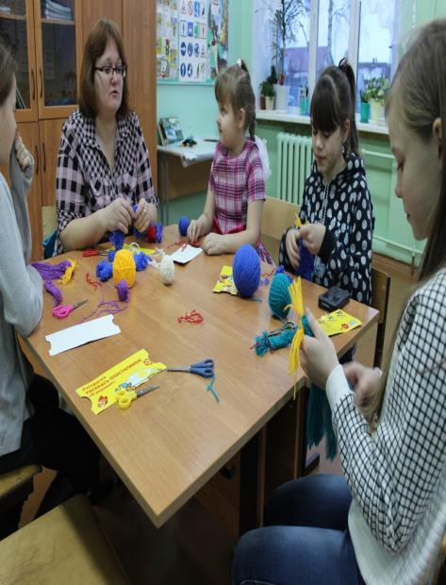

Slide 17
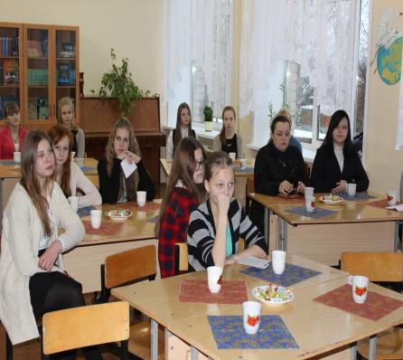
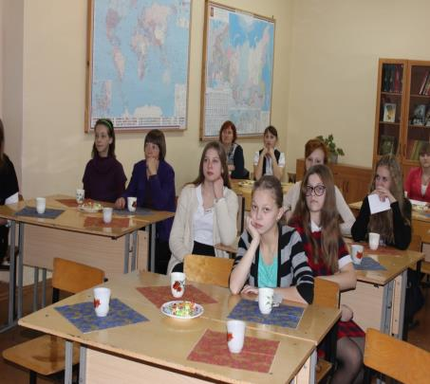

Slide 18
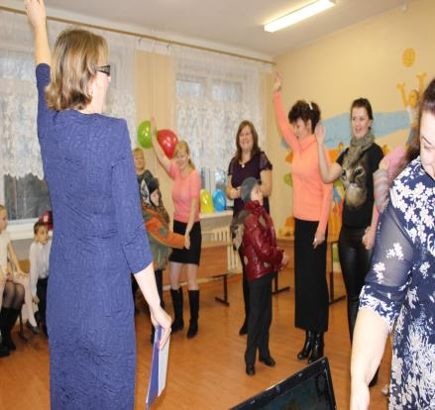
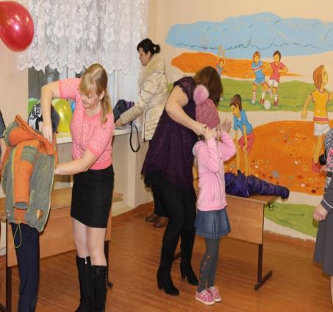

Slide 19
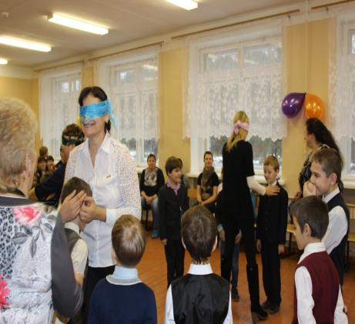
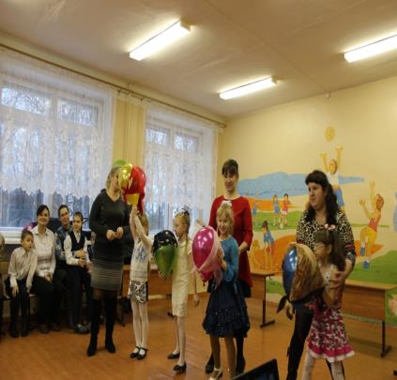

Slide 20
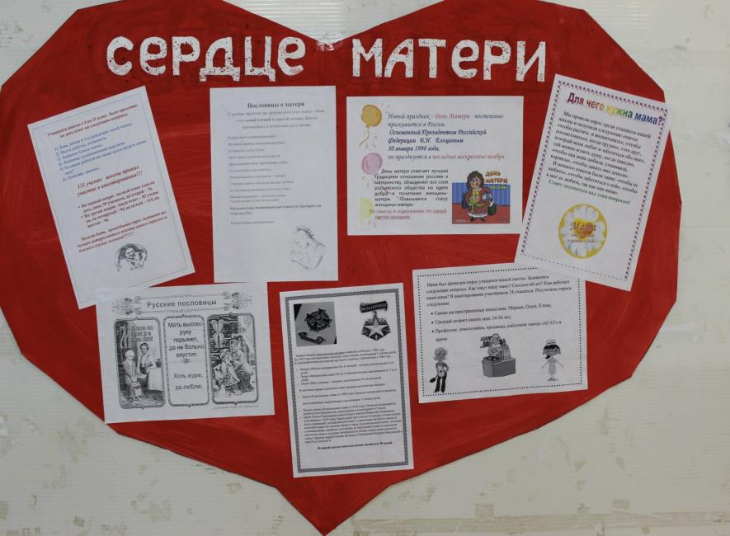

Slide 21
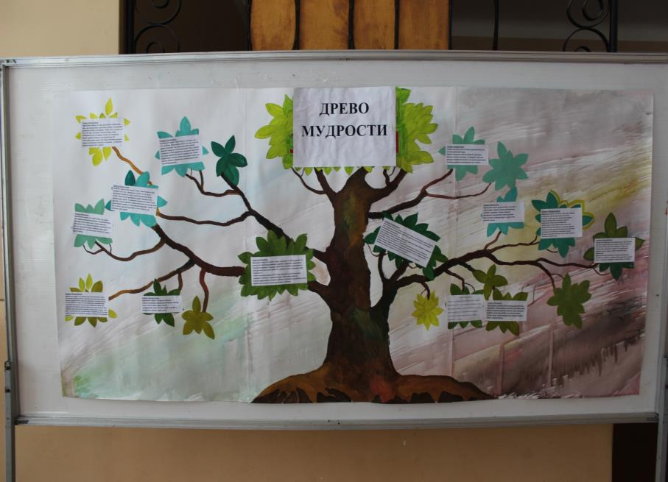

Slide 22
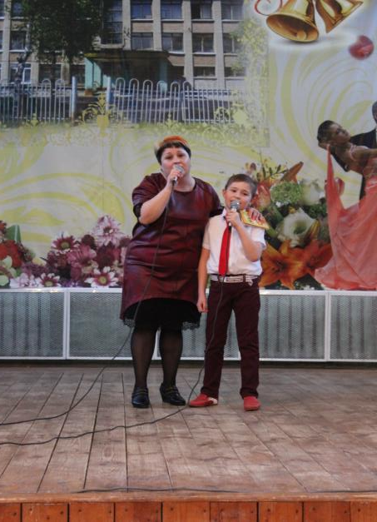
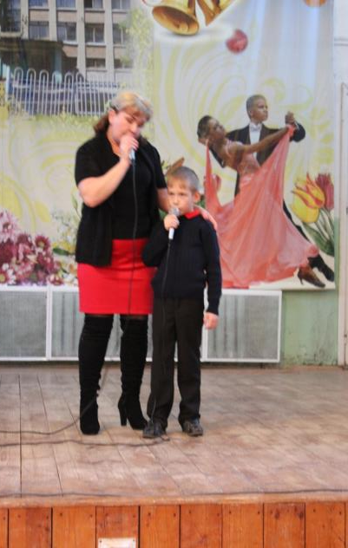

Slide 23
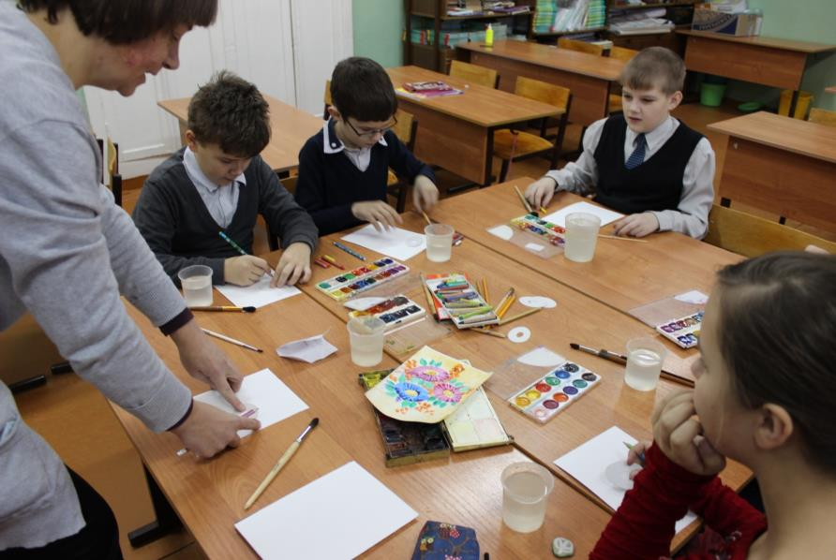
Профориентация

Slide 24
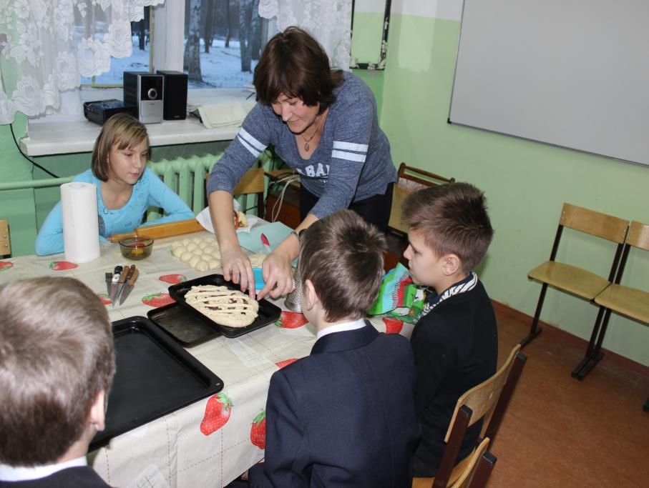

Slide 25
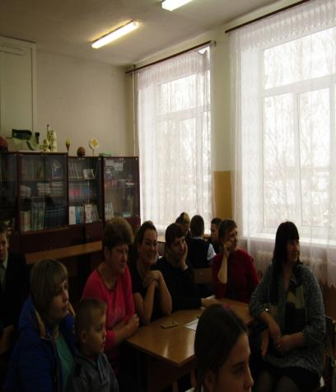
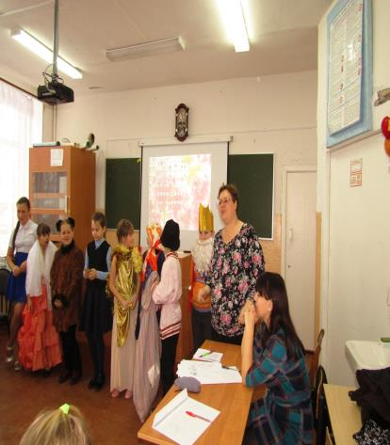
Интеллектуальное

Slide 26
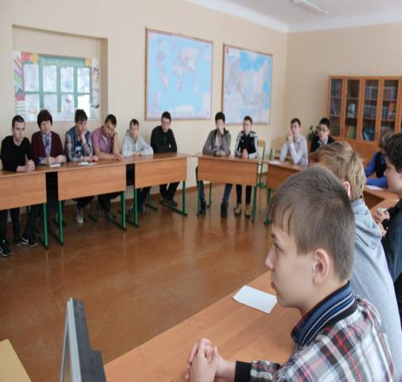
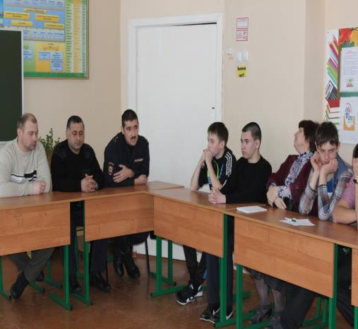
Патриотическое

Slide 27
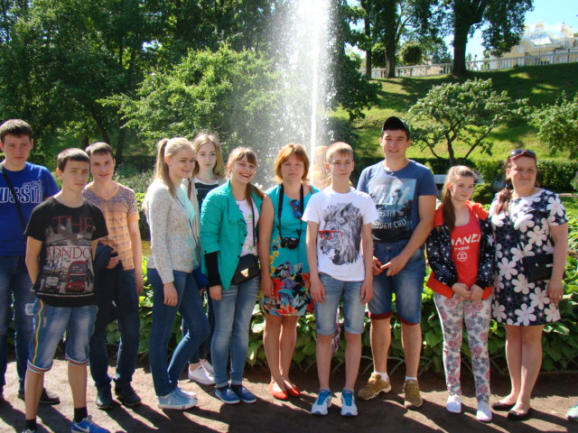

Slide 28
Результативность работы проявляется в различных аспектах:
- в улучшении отношений с ребенком, во взаимопонимании;
- в том, какое место занимает ребенок в жизни родителей, чувствует ли он себя защищенным и находится в безопасности;
- в осознании родителем значимости своей роли мамы или папы, а затем своей деятельности, родительской ответственности;
- в проявлении родительской солидарности, сплоченности, активности в учебно – воспитательном процессе.

Slide 29
«Наша миссия – оберегать детское сердце от горечи, бед и страданий»
В. А. Сухомлинский
Педагоги + дети + родители =
счастливое детство
ФФФормула взаимодействия

Slide 30
СПАСИБО ЗА ВНИМАНИЕ

